Slide 1
071130_스텝메뉴얼_웹오피스_연구실_커뮤니티_마이페이지(공통)

Slide 2
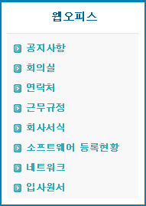
웹 오피스
1
등록된 공지사항을 확인 합니다.
회사 생활과 관련된
메뉴들이 모여진 곳입니다.
2
회의실의 예약 및 예약취소
1
3
재직자 연락처/퇴사자 연락처
2
3
4
손노리의 근무규정 내용을 다운로드 받습니다.
4
5
퇴직/증명서류
지출/경조사 서식
휴가신청
결근계
조퇴계
의 서석을 다운로드 받을 수 있습니다.
5
6
7
6
직원이 사용중인 소프트웨어 검색/
회사의 소프트웨어 보유현황을 확인할 수 있습니다.
8
7
사내 사용중인 IP를 확인
8
손노리 지원자의 입사원서를 확인합니다.
(팀장이상 만 확인가능 합니다.)
STAFF2 웹 오피스

Slide 3
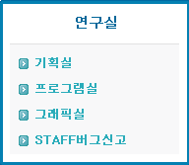
연구실
연구실은 각 포지션별로
자료를 공유하는 공간입니다.
1
스텝을 사용하시다가 버그를 발견하시면
이곳에 올려주시면
빠르게 처리해 드리겠습니다.
버그에 대한 기본적인 로그를 남기기 위한 내용이니 적극 활용해 주시기 바랍니다.
1
STAFF2 연구실

Slide 4
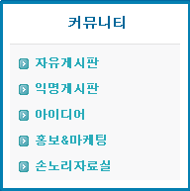
커뮤니티
커뮤니티는 손노리 직원들이 자유롭게
이용하는 공간입니다.
1
홍보&마케팅 은 마케팅 부서에서 등록하는 게시판 이며 주로 회사의 홍보기사 들이 등록되는 곳 입니다.
1
STAFF2 커뮤니티

Slide 5
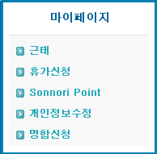
마이페이지
마이페이지는 각 개인의
근태/휴가신청/SP포인트 확인/개인정보 수정
명함 신청 등의 업무를 처리하는 곳 입니다.
1
1
휴가신청은 문서를 다운로드 받습니다.
STAFF2 마이페이지

